Slide 1
热力学绝热过程

Slide 2
热力学第一定律反映了热力学过程，系统的内能、功与热量之间的关系。
第一定律的表达式为
ΔU=A+Q
其中ΔU为系统内能的增量，A为外界对系统做的功，Q为吸收的热量。

Slide 3
对于理想气体系统，在热力学绝热过程中ΔU、A和Q如何计算，这就是本次课的任务。下面来展开讨论。

Slide 4
绝热过程：系统在整个过程中始终不与外界交换热量。
实际中绝热过程的实现：①被良好绝热
材料所隔绝的系统；②过程进行较快来
不及和外界交换热量的过程。

Slide 5
1.一般绝热过程（包括准静态与非静态
过程）
由Q=0

Slide 6
2.准静态绝热过程
对于微小的绝热过程
将理想气体物态方程pV=νRT两边微分，
消去dT

Slide 7
→热容比

Slide 8
实际中γ可视为常量，得

Slide 9
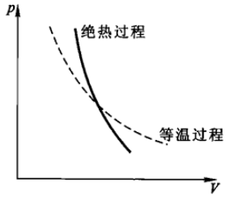
3.绝热线与等温线
P-V图上画出的绝热过程对应的曲线→绝热线
因为热容比γ＞1，所以
绝热线比等温线陡些（看
右图）。

Slide 10
4.绝热过程方程
由pV^{γ}=常量及pV=νRT得到：

Slide 11
绝热过程方程
提示：三式中的常量各不相同！

Slide 12
5.利用绝热过程方程计算功

Slide 13
6.关于热容比γ

